Slide 1
Představení výrobce
Evergreen Tecno Plants srl
www.evergreentecnoplants.com

Slide 2
VÝROBCE
EVERGREEN TECNO PLANTS SRL je společnost s mnohaletou tradicí, která se může opřít o podporu kompetentního týmu odborníku, kteří mají špičkové odborné znalosti.
Jejich schopnosti umožňují nabídnou řešení při projektování technologicky pokročilých zařízení pro úpravu vzduchu, vody, povrchů, prostředí nebo potravin.
Od svého vzniku musela firma definovat přesnou a do detailu propracovanou firemní strategii zaměřenou na „VYTVOŘENÍ“ trhu a nikoliv na získání podílu na trzích obsazených jinými společnostmi.
Tato skutečnost přinesla a doposud přináší jedinečná a inovativní řešení, která v řadě případu nebyla nikdy předtím realizována.
V průběhu let se společnosti podařilo aplikovat své výrobky v řadě odvětví a aplikačních polích. Hotely, automotive, zdravotnictví, bazény, úprava vzduchu, agro, vlaková doprava, letiště, ldoní doprava atd…
Princip práce vždy byl:
-Vyvinout; Testovat; Ověřit funkčnost systémů ve spolupráci s důležitými Úřady a Univerzitami ; Umístit na trh zařízení a systémy, která jsou perfektně funkční.

Slide 3
HISTORIE VÝROBCE
1996
Ve městě Vicenza byla založena společnost Evergreen tecno plants srl
Evergreen tecno plants srl rozšiřuje svůj core business a rozhoduje se zabývat i všemi aspekty
mikrobiologické bezpečnosti úpravy vzduchu a vody, i vzhledem k častějším výskytům infekcí,
nemocí a problematiky vztahující se na zdraví a kvalitní životní podmínky člověka.
Společnost podala první přihlášku průmyslového patentu pro řízení, kontrolu a použití ozónu ve vzduchu
Evergreen Tecno plants srl získavá ocenění za průmyslovou inovaci ve zdravotnictví Italskou vládou: “PREMIO SCIACCA”. vládou, tzv „PREMIO SCIACCA“
Společnost podala první přihlášku evropského průmyslového vynálezu pro řízení ozónu ve vzduchu.
Podání druhého patentu pro kontrolu, řízení ozónu ve vodě.
Realizuje několik zařízení pro MS v Římě 2009 a získává ocenění za nejlepší t technologické zařízení akce od Italské plavecké federace FIN (Federazione Italiana Nuoto.
Společnost podala druhou přihlášku evropského průmyslového vynálezu pro řízení ozónu a o kontrolu bezpečnost použití ozónu ve vodě..
2005
2006
2007
2007
2008
2009
2010

Slide 4
HISTORIE VÝROBCE
2010
Získání italského patentu pro řízení, kontrolu a bezpečnost použití ozónu ve vzduchu
Získání italského patentu pro řízení, kontrolu a bezpečnost použití ozónu ve vodě.
Získání evropského patentu pro řízení, kontrolu a bezpečnost použití ozónu ve vzduchu.
Získání evropského patentu pro řízení, kontrolu a bezpečnost použití ozónu ve vodě.
Realizace prvního systému na světě pro automatickou sanifikaci (pomocí klimatizační jednotky) u vysokorychlostního vlakového vagónu Finmeccanica
Společnost se stala mezinárodním partnereme firmy DAINESE (sanifikace helem)
Uzavření partnerství se skupinou VIRGIN fitness v Itálii pro sanifikaci sportovního oblečení a vybavení.
Uzavření partnerství se skupinou MIELE pro vývoj mycího procesu při nízké teplotě „Ozónová pračka“ s 80% energetickou úsporou.
L Ministerstvo zdravotnictví UAE (DUBAI) označuje zařízení Evergreen jako jediné bezpečné pro člověka a prostředí. Evergreen získává řadu významných zákazníků v oblasti.
2013
2014
2014
2016
2016
2017
2017
2017

Slide 5
LA NOSTRA STORIA

Slide 6
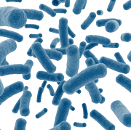
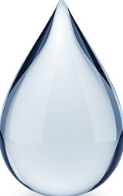
CO JE OZÓN
HEAT
Jak víme, ozon (kyslík v alotropickém stavu) je nestabilní plyn skládající se z trojmocného kyslíku (03), který se v přírodě vytváří v atmosféře slunečním ultrafialovým zářením nebo el. výbojem, které vznikají při bouřkách.
Ozon (O3) je tedy přírodní plyn, který mimochodem nezanechává chemická residua.
ELECTRODE
DIELECTRIC
O2
DISCHARGE GAP
O3
ELECTRODE
HEAT
Jeho vysoký oxydační výkon a přirozená vlastnost k přeměně na kyslík (O2) z něj dělají produkt s velmi širokou řadou aplikací v různých výrobních procesech za účelem snížení mikrobiologického rizika v zařízení, prostorech nebo dopravních prostředcích s větším výskytem osob.
Již v roce1982 byl ozon uznán jako bezpečný plyn pro potravinářské prostředí tzv. “GRAS” ze strany U.S. Food and Drug Administration a od roku 2001, umožňujě aplikaci ozónu jak ve stavu plynném, tak rozpuštěném ve vodě, jako antimikrobický prvek pro úpravu potravin určeným k lidské spotřebě.
Nízká koncentrace a časy kontaktu jsou dostatečné pro zničení nebo deaktivací baktérií, plísní, parazitů, spórů ve vzduchu, v klimatizačních zařízeních a površích.

Slide 7
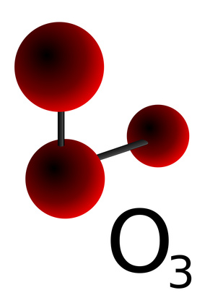
Co JE ozÓn
OZON: ANTIMIKROBICKÉ ÚČINKY
Ozon je vysoce nestabilní molekula skládající se ze třech atomů kyslíku.
Třetí atom je stabilně spojen a může se z molekuly uvolnit bez překážek, snadno reagující s ostatními molekulami.
Toto generuje vysoce reaktivní oxydační systém, který se odráží na strukturální celistvosti reagentů.
Oxydační síla ozónu je menší jen v porovnání s fluorem.
Je schopen reagovat přímo na površích ušlechtilých i neušlechtilých kovů, jako stříbro, olovo, měď a metaloidů jako síra. V porovnání s organickými prvky rychle reaguje a vytváří prostředí pro řadu chemických reakcí.
Především reaktivita vůči dvojitému spojení C=C nenasycených organických látek, reakce které se také říká ozonolýza.
Toto se děje i když je ozón v kontaktu s mikroorganismy, které jsou tímto zničeny nebo deaktivány díky oxydaci molekuly v DNA.
O3 + X = O2 + XO
Membrána v buňce je hlavní antimikrobické akce.
V mikroorganismech se ozón projevuje také pomocí aktivací endogenních dezinfektantů, jako okysličená voda, peroxidy a jednomocného kyslíku, aktivace fagocytózy, aktivace citochynů
Čas kontaktu a dávkování dezinfekce za pomocí ozónu jsou výrazně nižší v porovnání s řadou jiných dezinfekcí.
Přítomnost(životnost) ozónu ve vzduchu je cca. 12 hodin. Jeho přirozená degradace je dána velmi slabým spojením třetího atomu kyslíku. Právě, v normálních podmínkách, dvojité spojení spojuje dva atomy základního kyslíku a jednoduché spojení udržuje třetí atom, v momentu reakce se jednoduché spojení přeruší a molekula kyslíku je degradována na atom elementárního kyslíku a na jeden kyslíku.
Stabilita ozónu ve vodě je závislá na její teplotě, počáteční koncentraci ozónu a čase působení. Baktericidní účinky jsou ovlivněny časem kontaktu, úrovní pH a přítomností organického a anorganického materiálu v roztoku. Delší čas vystavení, nižší pH a nižší teplota vody zlepšují baktericidní zúčinek.
Účinnost antimikrobické aktivity ozonizované vody na suspenzích baktérií a kontaminovaných materiálech je výhradně závislá na koncentraci a délce expozičního času.
Ozonizovaná voda umístěná v otevřené nádobě udržuje antimikrobickou aktivitu prvních 20 minut, ale po uplynutí 30 minut je tato aktivita výrazně snížena, po pouhých 3 minutách se potencionální REDOX sníží o 95% !

Slide 8
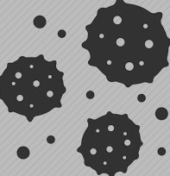
JAK FUNGUJE OZÓN V NAŠICH ZAŘÍZENÍCH, KTERÁ JSOU PATENTOVÁNA V EVROPĚ
Pouze Evergreen Tecno Plants může zaručit, že jeho systémy generující ozón jsou bezpečné, tedy dávají správné množství ozónu schopného deaktivovat bakterie, plísně, VIRY, zajišťují, že po ošetření prostoru, zůstane prostor bez ozónu a je bezpečný pro osoby !
V průběhu let instituce FDA, pomocí různých dokumentů, certifikovala, že ozón je jediný přírodní plyn schopný deaktivovat/zničit bez rozdíl baktérie, plísně, kvasinky a VIRY.
Pro bezpečnou a důkladnou dezinfekci musí být ozón generován přesně definovanou dobu a ve správném nasycení. Zařízení ETP pracují přesně na tomto principu, protože se považujeme za profesionály na ozónové systémy.
Elektrický výboj
Patentovaný systém v Europě společností Evergreen tecno plants srl (systém katalyzace O3 na O2)
Nerozdělený kyslík z korunového výboje
+
=
virus
Kyslík přítomný ve vzduchu
Ozon
získaný agregací O+O2
Spore
lieviti
+
=
muffe
batteri
Vzduch v prostředí po ošetření je BEZ baktérií, virů, ale obsahuje hodnoty ozónu, které se neslučují z přítomností osob.
Vzduch upravený systémy ETP bez zbytkového ozónu v souladu s platnými světovými normami
Atom O získaný elektrickým výbojem
Oxydační schopnost ozónu ničí baktérie, plísně, kvasinky, viry, alergeny atd…

Slide 9
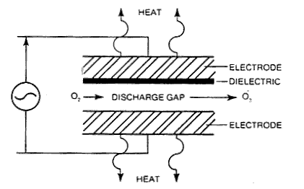
NAŠE TECHNOLOGIE
Jak je vráběn ozón v systémech ETP?
Ozón se v zařízeních dá vyrábět různými způsoby.
Ve všech systémech ETP se pro výrobu ozónu používá pouze čistý kyslík, bez látek, ze kterých by mohly vzniknout nebezpečné „podlátky“ ! Toto je možné díky skutečnosti, že všechna zařízení zahrnují kompresor a kondenzátor vzduchu.
Ozón je vždy plyn a měl by být vyroben, řízen a kontrolován profesionálním způsobem tak, aby byla zaručena bezpečnost lidí a prostředí. Právě proto a díky více jak dvacetileté zkušenosti se výrobce ETP rozhodl své systémy patentovat!
Patent Evropského průmyslového vynálezu 2 010 828 (vzduch)
Patent Evropského průmyslového vynálezu2 433 909 (voda)
Nejedná se o pouhé generátory ozónu, ale o zařízení, která jsou v souladu s platnými nařízeními a legislativou !
NAŘÍZENÍ A NORMY K OZONU Nařízení 2001/81/CE vztažená k národním limitům a emisím atmosférického znečištění
• Nařízení 2002/3/CE vztažená k ozonu ve vzduchu
• Nařízení 2008/1/CE k prevenci a integrovaného snížení znečištění
• Direttiva 2008/50/CE vztažená ke kvalitě ovzduší v prostředí a pro čistší vzduch v Evropě
• Prováděcí předpis k ISPESL - červen 2006 - Microklima, Aerace a Osvětlení pracovních prostor “Požadavky a Standardy, prováděcí a projektové podmínky”
• ISPRA – Institut Superiore pro ochranu a výzkum prostředí – znečištujíjící látky
• EPA - United States Environmental Protection Agency (také EPA nebo
USEPA, odpovídá Agentuře pro ochranu životního prostředí je agentura Federální vlády USA mezí její složky patří ochrana prostředí a lidského zdraví, která aplikuje schválené zákony kongresem, který označil „ne autorizaci prodeje systémům generujícím ozon bez kontroly a tedy potencionálně nebezpečným pro lidské zdraví“
LIMITNÍ HODNOTY OZONU
Microclima (clima indoor) Tab. 1 znečištění “Zákon Lgs. 81/2008”
ETP zaručuje bezpečnou výrobu ozónu v přiměřeném množství pro zničení baktérií, virů, plísní atd. takovým způsobem, že zařízení dávají jistou bezpečného vstupu do ošetřeného prostoru bez zbytkového ozónu !

Slide 10
MĚŘÍCÍ JEDNOTKY ozÓnU
MĚŘÍCÍ JEDNOTKY OZÓNU VE VZDUCHU A VE VODĚ
OZON ROZPUŠTĚNÝ VE VODĚ
1 g/m³ = 1 mg/L = 1 ppm ve vodě (v hmotnosti)
OZON ROZPUŠTĚNÝ VE VZDUCHU
(Nízké koncentrace obývaném pracovní prostředí)
1 g O₃/m³ = 467 ppm ve vzduchu (v objemu)
1 ppm O₃ (v objemu) = 2.14 mg O₃/m³
1 ppm O₃ (v objemu) = 214 µg O₃/m³
OZON PŘÍTOMNÝ VE VZDUCHU
(Vysoké koncentrace zjistitelné na výstupu generátoru s výbojem tzv. koronovým efektem)
1 g O₃/m³ = 782 ppm in aria (v hmotnosti)
100 g O₃/m³ = 7.82% O₃ ve vzduchu
1% O₃ (in peso) = 12.8 g/m³ ve vzduchu
OZON PŘÍTOMNÝ V KYSLÍKU
1 g O₃/m³ (di O₂) = 699 ppm (v hmotnosti)
100 g O₃/m³ (z O₂) = 6.99% O₃ in O₂
1% O₃ (v hmotnosti) = 14.3 g/m³ in O₂
MĚŘÍCÍ JEDNOTKA PROUDĚNÍ VZDUCHU
CFM = Cubic feet za minutu
1 CFM = 1.699 m³/h = 28.328 l/min
1 m³/h = 0.58857 CFM = 16.667 l/min
CFH = Cubic feet za hodinu
1 SCFH = 0.028317 m³/h = 0.47195 l/min
1 m³/h = 35.314 SCFH = 16.667 l/min

Slide 11
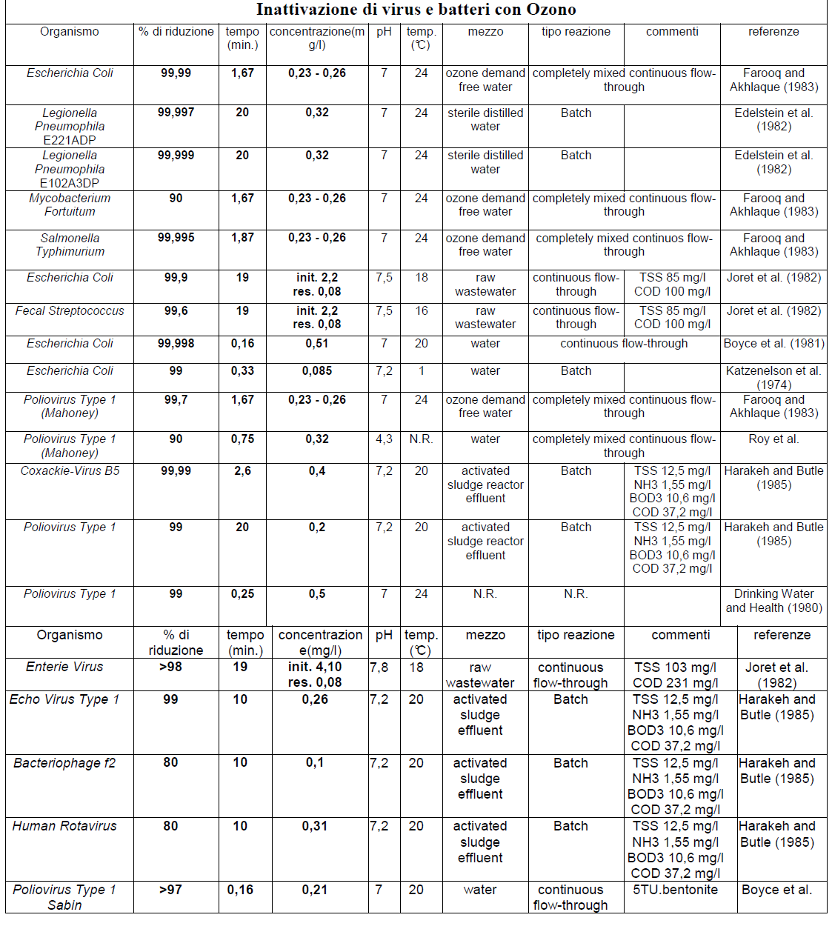
Ozono: spettro inibitore
Ozono: spettro inibitore

Slide 12
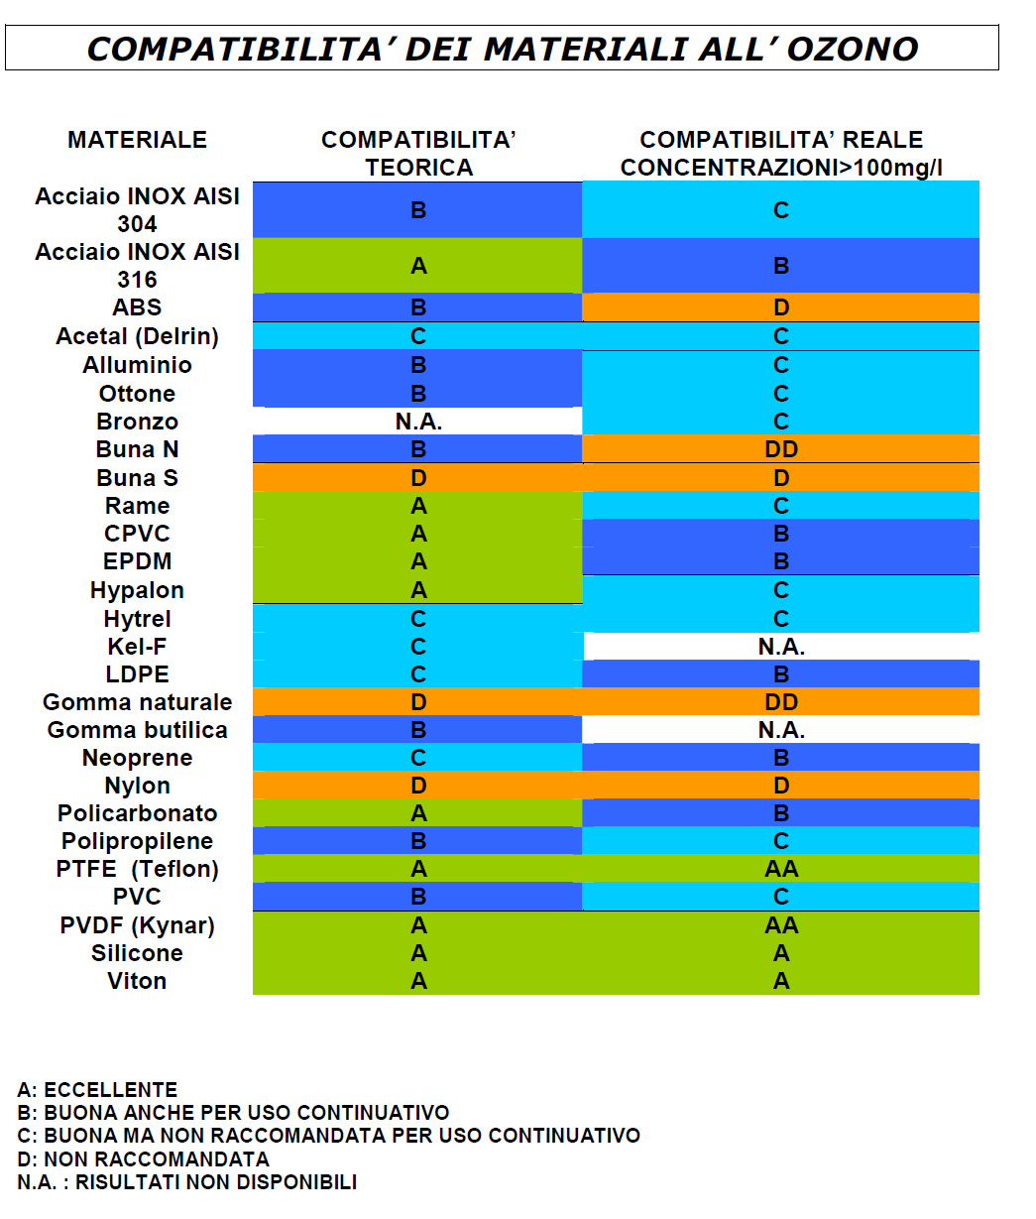
Ozono: COMPATIBILITA’ MATERIALI

Slide 13
Sistemi attestati etp dalle universita’

Slide 14
JAK POUŽÍVAT OZÓN?
 | Canada | WHO Europe | NAAQS (EPA) | NIOSH | OSHA | ACGIH | MAK
Formaldehyde PPM | 0.1 ( I ) 0.05 ( I ) | 0.08 I ( 30 m ) | / | 0.016 0.1 (15 m ) | 0.75 2 ( 15 m ) | 0.3 ( c ) | 0.05 1 ( 5 m )
Carbon Dioxin PPM | 3.500 ( I ) | / | / | 5.000 30.000 ( 15 m ) | 10.000 30.000 ( 15 m ) | 5.000 30.000 ( 15 m ) | 5.000 30.000 ( 1 h )
Carbon Monoxide PPM | 11 ( 5 h ) 25 ( 1 h ) | 87 ( 15 m ) 52 ( 30 m ) 26 ( 1 h ) 8.7 ( 8 h ) | 9* 35* ( 1 h ) | 35 200 ( c ) | 35 200 ( 5 m ) 1500 ( c ) | 25 | 30 60 ( 30 m )
Ozone PPM | 0.12 ( 1 h ) | 0.08 - 0.1 ( 1 h ) | 0.12 ( 1 h ) | 0.1 ( c ) | 0.01 0.3 ( 15 m ) | 0.05 0.2 ( 15 m ) | 0.1 0.2 ( 5 m )
Particulate < 2.5 MMAD 𝛍 g/m³ | 0.1 ( 1 h ) 0.04 ( I ) | / | / | / | 5 | 3 | /
Particulate < 10 MMAD 𝛍 g/m³ | / | / | 0.05 ( 1 year) 0.15 ( 24 h ) | / | / | 10 | /
Particulate Total 𝛍 g/m³ | / | / | / | / | 15 | / | /
Jak je vysoký zbytkový ozón po ošetření ? Naše exkluzivní patentované systémy pro stabilizaci a zpětnou konverzi generovaného ozónu, jak pro vodní tak vzduchová zařízení, jsou v souladu se všemi mezinárodními bezpečnostními normami a zajišťují tak bezpečnost pro lidi i prostředí.
Vnitřní parametry mikroklimatických hodnot
Většina zemí začala testovat hodnoty úrovně zdraví v sousedících prostorech. Byly zpracovány a zpřístupněny některé grafy, které doporučují přijatelné hodnoty pro přijatelnou kvalitu vzduchu a ty, které by neměly být překročeny (např. WHO, EPA, ASHRAE, The Canadian Guide).
Jsou brány v úvahu dva směry pro vystavení uvnitř obývaných prostor..
ALTER (Přijatelný interval expozice v delším čase); ukazuje hodnoty koncentrací znečišťujících látek kterým můžeme být jednotlivec vystaven v průběhu jeho života aniž by došlo k poškození zdraví.
ASTER (Přijatelný nterval expozice v krátkém čase) ukazuje hodnoty koncentrací znečišťujících látek kterým můžeme být jednotlivec vystaven v průběhu krátkého času aniž by došlo k poškození zdraví (hodiny, dny, týdny atd.).
Výše uvedená tabulka uvádí hodnoty referenčních koncentrací nejběžnějších znečišťujících látek a jejich zdroje. Ne vždy standardy nebo normativní reference ukazují stejné ukazatele. Je nutné zdůraznit, že uvedené hodnoty v tabulce musí být považovány za informativní a doporučující pro zvážení potencionálních negativních vlivů, které mohou mít vliv na zdraví člověka. V žádném případě nezaručují celkovou nepřítomnost nebo naopak jistotu projevů poruch a/nebo stížností ze strany obyvatel objektu nebo místnosti.

Slide 15
HODNOTY BEZPEČNOSTI PRO OZÓN A DALŠÍ PLYNY
Již přes 40 let instituce ACGIH (American Conference of Governmental Industrial Hygienists) začala vydávat pro průmyslové prostředí hodnoty.
Prahové limitní hodnoty - TLV pro chemické látky, fyzikální činidla a IBE (indikátory biologické expozice)
ACGIH, jejíž hodnoty jsou zahrnuty např. v institucích jako jsou sdružení průmyslových hygieniků jsou rozděleny do několika kategorií prahových limitních hodnot - TLV (např. AIDII, 1997; ACGIH, 2002), v přiložené tabulce
TLV-TWA Prahové limitní hodnoty - Průměrná vážená hodnota v čase | Koncentrace pro běžný 8 h pracovní den a pracovní týden o 40 h ve kterém mohou být všichni pracovníci opakovaně vystaveni, den za dnem, pro pracovní „život“ bez negativních vlivů.
TLV-STEL Prahové limitní hodnoty – Limitní pro čas krátkému vystavení | Koncentrace které mohou být pracovníci nepřetržitě vystaveni na krátký čas aníž by zdravotní obtíže v rámci TLV-TWA, vystavení TLV-TWA faž po STEL by nemělo být vyšší jak 15 minut a nemělo by se opakovat více jak 4x za den.
TLV-C Prahové limitní hodnoty | Je maximální míra vystavení chemické latce, den za dnem bez negativních vlivů na zdraví. Tato hodnota nesmí být nikdy překročena. Limitní hodnoty jsou vydávány institucí American Conference of Government Industrial Hygienists (ACGIH).

Slide 16
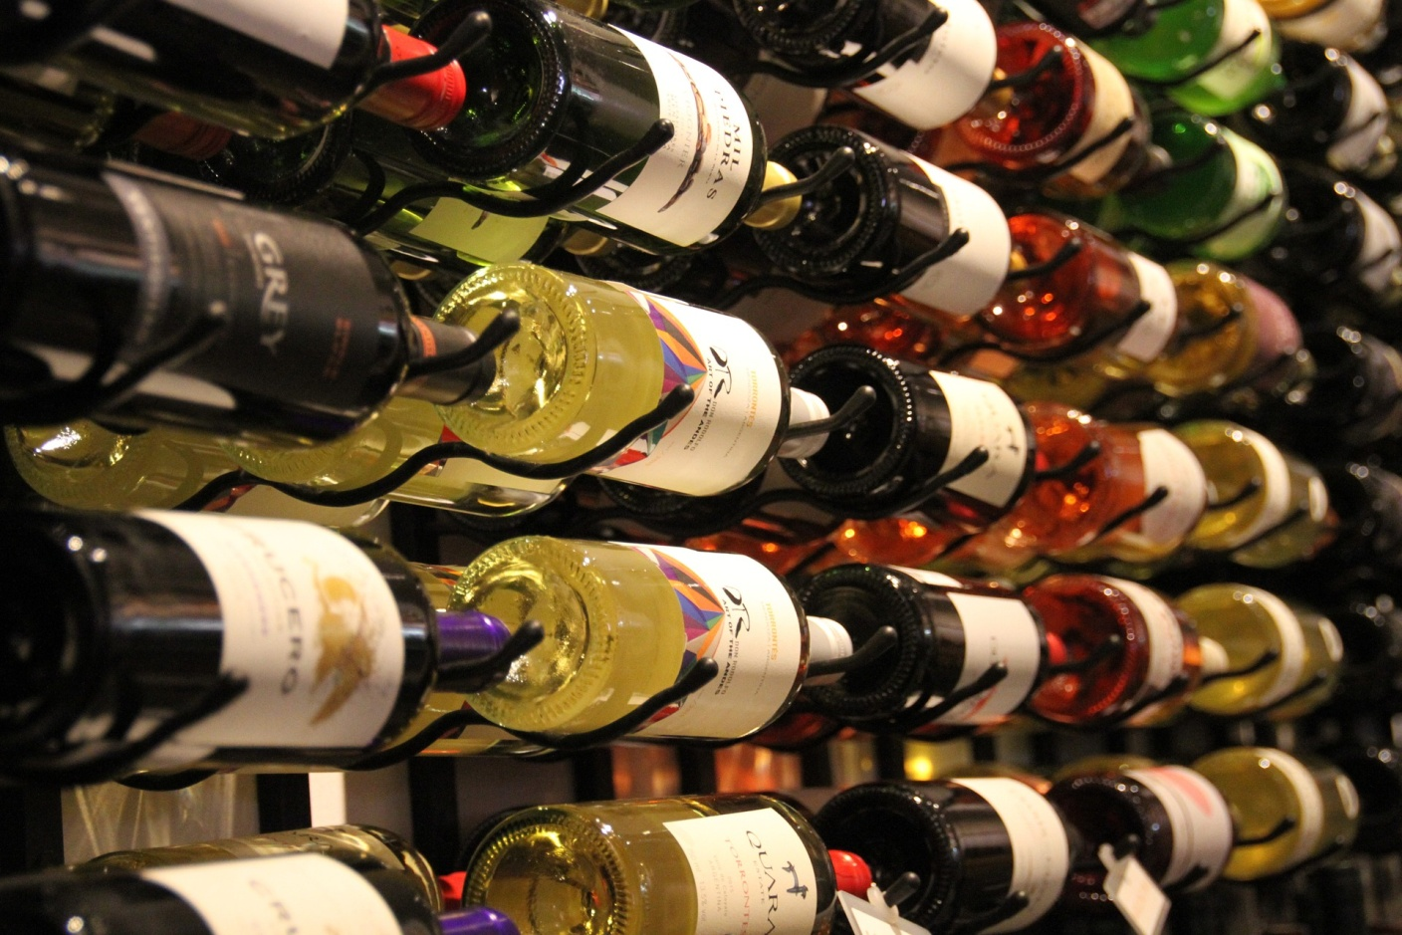
HLAVNÍ VYUŽITÍ V OBORECH
Od roku 1996 tým ETP vynalezl a aplikoval řadu řešení pro různé obory pro sanifikaci vzduchu a vody.
LODNÍ DOPRAVA
VETERINA A ZOOTECHNIKA
HO RE CA
VINAŘSTVÍ
POTRAVINÁŘSKÝ PRŮMYSL
AUTOMOTIVE
BAZÉNY A SPORTOVNÍ CENTRA
NEMOCNICE A AMBULANCE
ČISTÍRNY

Slide 17
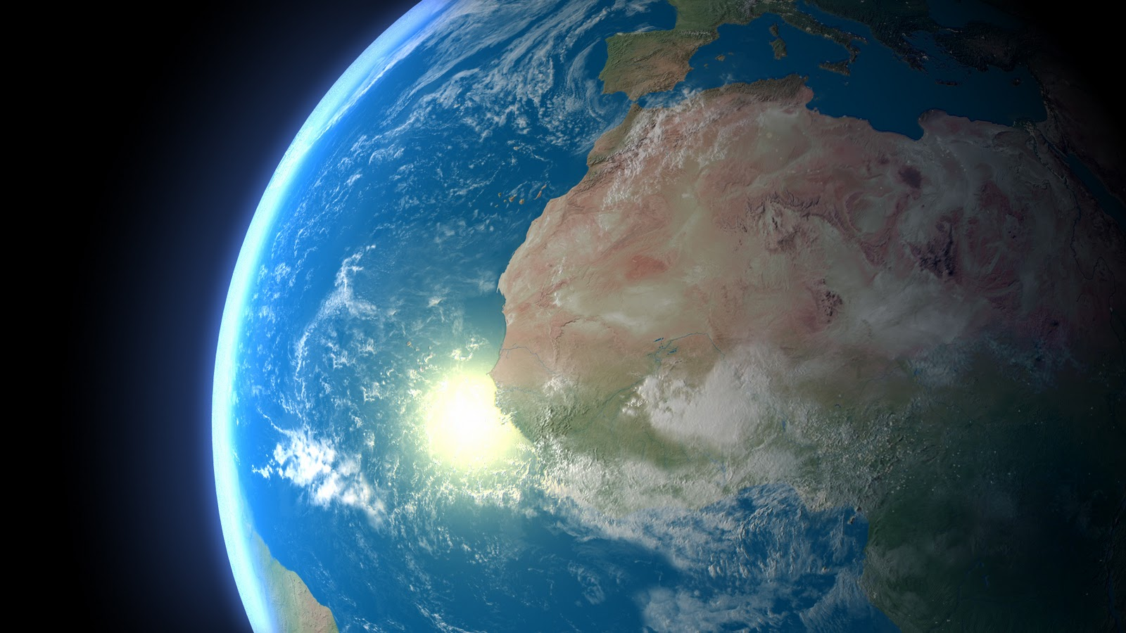
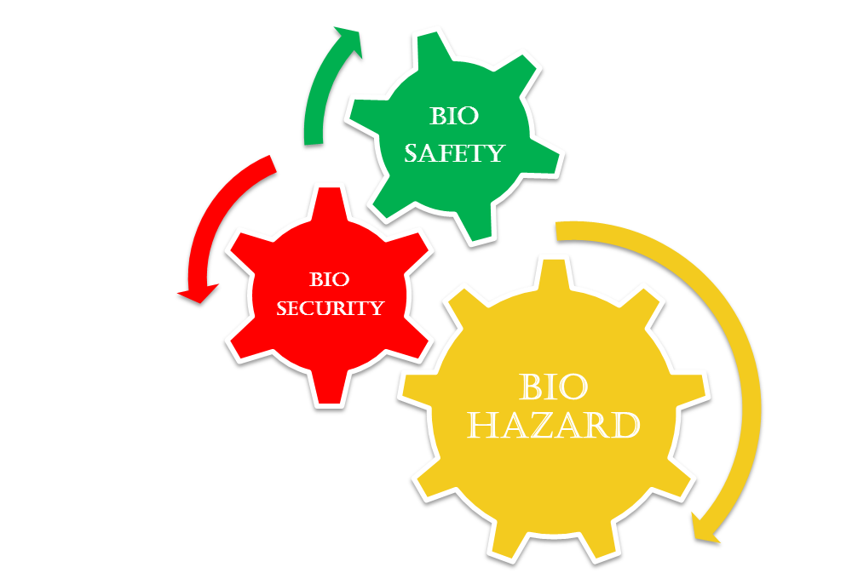
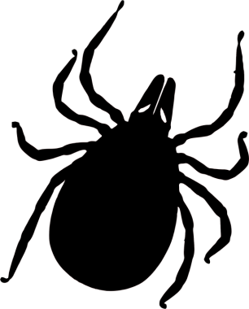
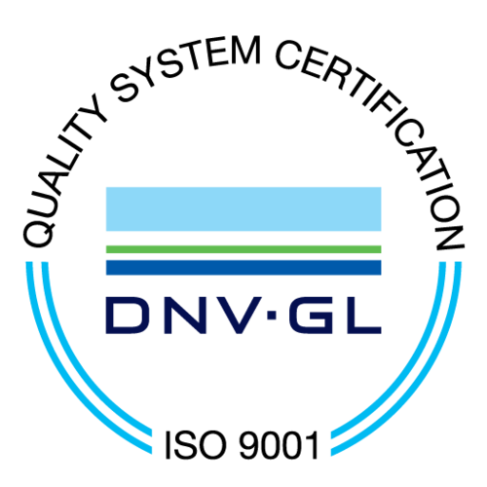
NÁŠ CÍL
legionella
Je garantovat snížení mikrobiologického rizika v našem životě co možná nejpřirozenějším způsobem, jednoduše a bezpečně při snížení nebo zamezení potřeby chemie. Dodávat zákazníků vždy plně funkční a bezpečná zařízení, která splňují všechny platné normy a nařízení včetně těch bezpečnostních.
Nabízet mobilní a integrovaná řešení pro zlepšení mikrobiologické bezpečnosti ve vnitřních prostorech jak veřejných, tak i soukromých, výrobních prostorech, zařízení vhodná pro úpravu vzduchu a vody především těmito způsoby :
-Likvidace pachů včetně kouře (pokojů, kuchyní, koupelen, koberců atd…)
-Čištění vody bazénů a masážních van a vířivek (snížení chemických produktů);
-Úprava cisteren pitné vody (likvidace bakteriologického bujení a snížení spotřeby chemických produktů);
-Dezinfekce klimatizačních jednotek (Fan coil, split, cta) snižení hodnot baktérií, plísní (např. legionela), atd.…
-Automatická dezinfekce prostředí, zařízení, vedení (možnost i dodatečného namontování do již existujících
klimatizačních okruhů, tzv. retrofit).
- Úprava vod včetně těch odpadních (zbavení zápachu a docílení bakteriologických hodnot dle norem);
- Úpravy pro odpařovací věže;
- Boxy e skříně pro dezinfekci oděvů, prádla i polštářů;
Aplikace které betou v úvahu stoupající nezbytnost vývoje „ekoudržitelných“ modelů za účelem zlepšení prostředí a bezpečnosti lidí ve veřejném nebo soukromém prostoru.
superbugs

Slide 18
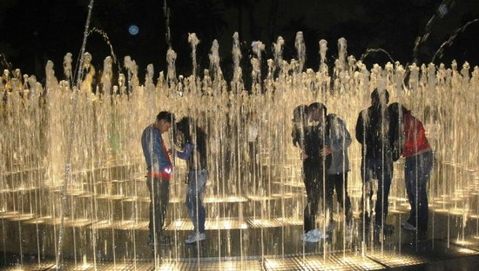
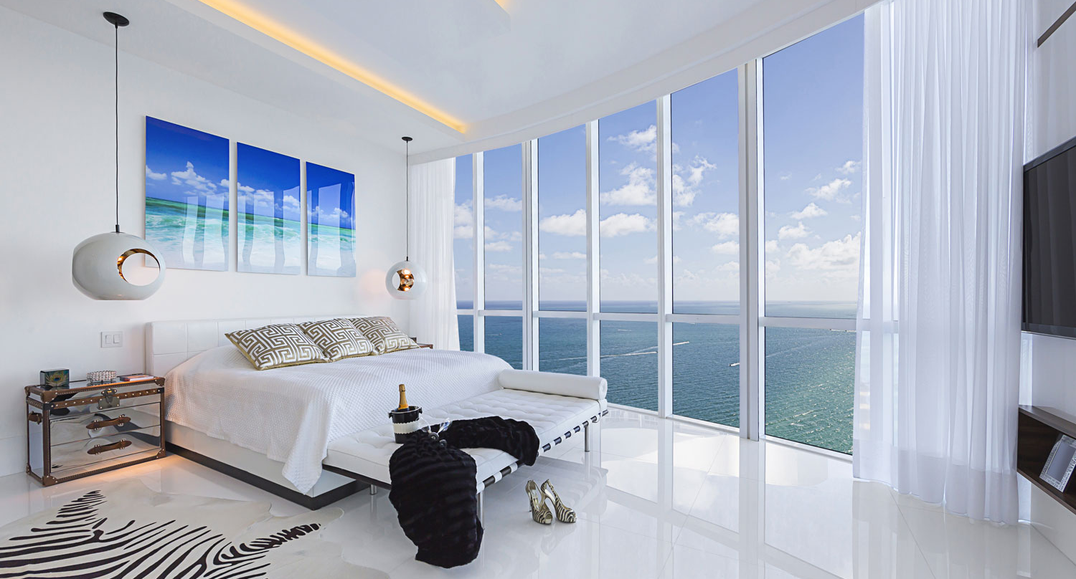
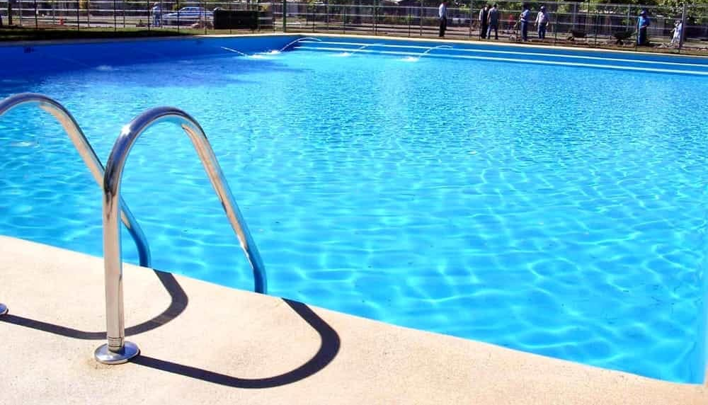
ETP TECHNOLOGIE
Hlavní zdravotnické organizace upozorňují na riziko kontaminace nemocnic, ubytovacích a veřejných prostor.
Rozšíření nemocí, které byl historicky potlačeny, se navrací i díky globálnějším pohybu lidí.
Jiné nemoci jako např. legionela představují vážnou hrozbu pro zdraví lidí , protože se bakterie množí a rozšiřují ve vzduchovém potrubí, v klimatizačních okruzích a ve filtrech. V mnoha případech nejsou tato rizika dostatečně kontrolována i přes zákonné povinnosti dle norem.
Parazité jako roztoči, blechy a vši se usazují v ložním prádle častěji a jsou nebezpečným zdrojem různých nemocí.
diseases
superbugs
Jedna z nových velkých výzev, kterým musíme v dnešní době čelit, je mikrobiologická bezpečnost.
Platné normy a evropská nařízení se více zaměřují na tuto problematiku včetně kvality vzduchu uvnitř budov a zejména v těch zdravotnických.
Garantovat kvalitu nejen ovzduší uvnitř budov se stalo prioritou, ale i v oblasti vodních rozvodů je třeba snížit riziko infekcí. Ve frekventovaných místech s fluktuací osob je nezbytné více dbát na hygienickou bezpečnost a pokud možno zamezit šíření nebezpečných virů a nemocí..
legionella
Patentovaná technologie ozonu ETP představuje výhodné řešení tohoto problému, který ovlivňuje životy nás všech. Zároveň respektuje životní prostředí a je jednoduché na ovládání.

Slide 19
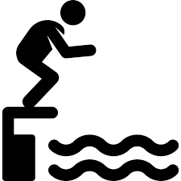
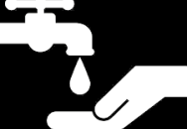
EKo-tecHnoloGIE
- Mobilní systémy a automatické auto-dezinfekční systémy pro UTA a potrubní systémy vzduchu, které drasticky snižují riziko mikrobilogické vzduchu a ploch.
Všechny naše systémy jsou automatické, bezpečné a jsou projektovány a vyrobeny i sohledem na životní prostředí dle nejpřísnějších kvalitativních standardů. - Technologie, které jsou integrovány do vodních okruhů (včetně zásobních jímek na dešťovou vodu), snižují množení baktérií a chemických aditiv. Systémy, které se již úspěšně používají v řadě oblastí jako je potravinářský průmysl, údržba dopravních prostředků, hotelové provozy, bazény a mnoho dalších. - Systémy ETP integrované ve zdravotnických zařízeních představují technologickou inovaci a skutečné řešení na stoupající poptávku po mikrobiologické bezpečnosti. Námi nabízená zařízení využívají pro výrobu ozónu korunový výboj a jsou schopná reprodukovat to, co příroda dělá miliony let. Vzduch se nabije trojmocným kyslíkem, který má obrovskou oxydační schopnost , ničí veškeré nežádoucí „návštěvníky“, které jsou např. v podobě parazitů velmi zdraví nebezpeční. Tímto způsobem získáme bezpečnější ovzduší a vodu při zásadním snížení nutnosti používat chemické produkty. Technologie ETP využívá sílu ozónu pro zaručení nejvyšších standardů mikrobiologické bezpečnosti.
Naše systémy jsou velmi ekologickým, přirozeným a provozně šetrným řešením jak eliminovat mikrobiologické riziko způsobené bakteriemi, plísněmi, spory, VIRY a dalšími zdroji kontaminace..
Zajišťují bezpečnějších vodu i vzduch, při snížení, a v některých případech úplné eliminaci, používaní chemických produktů

Slide 20
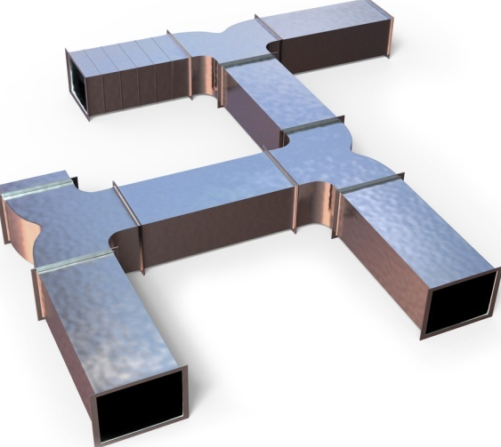
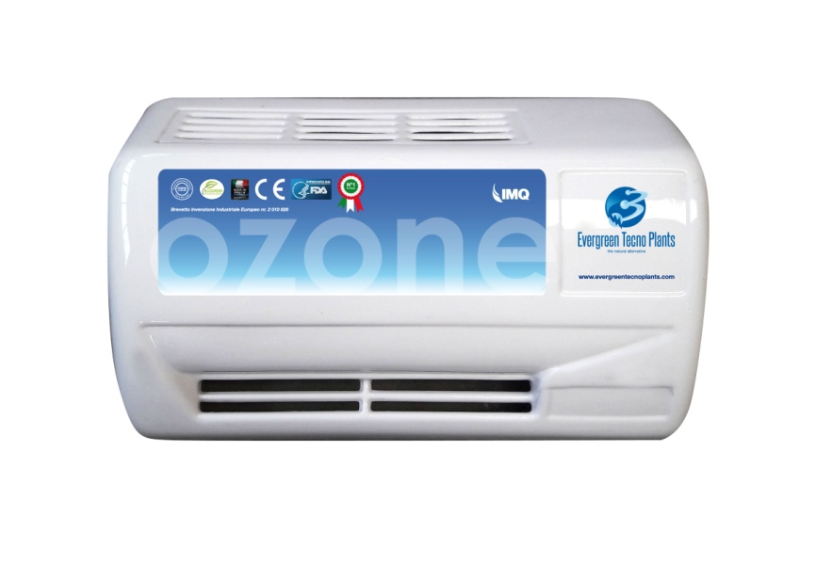
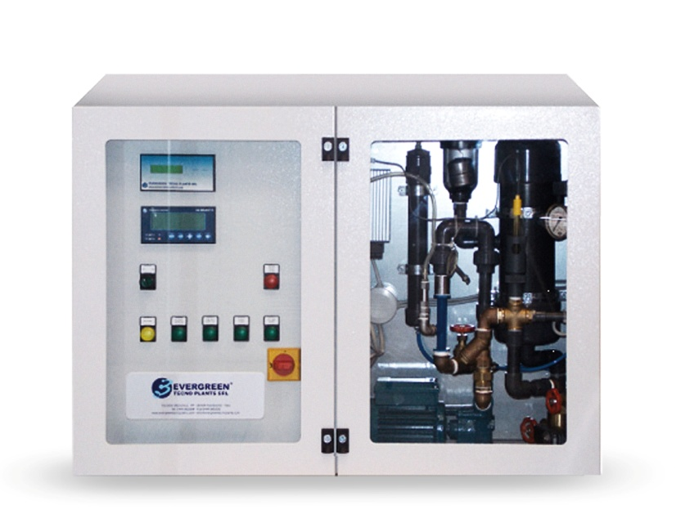
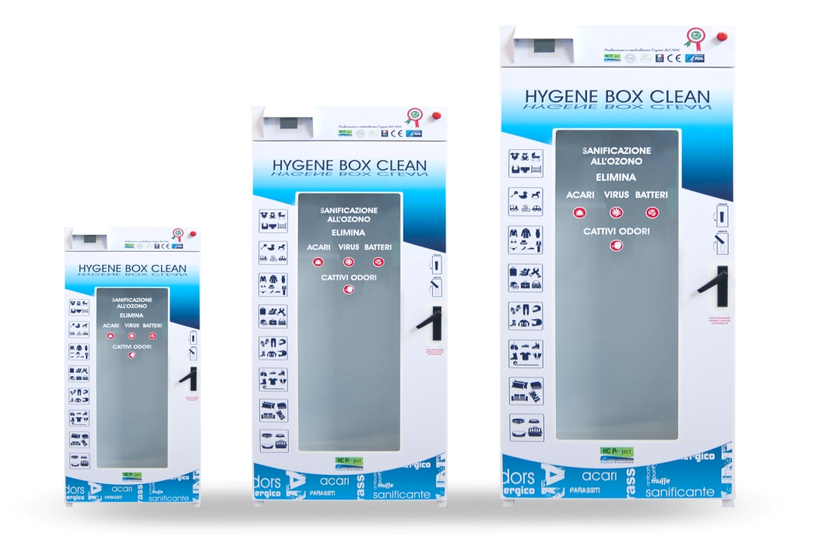
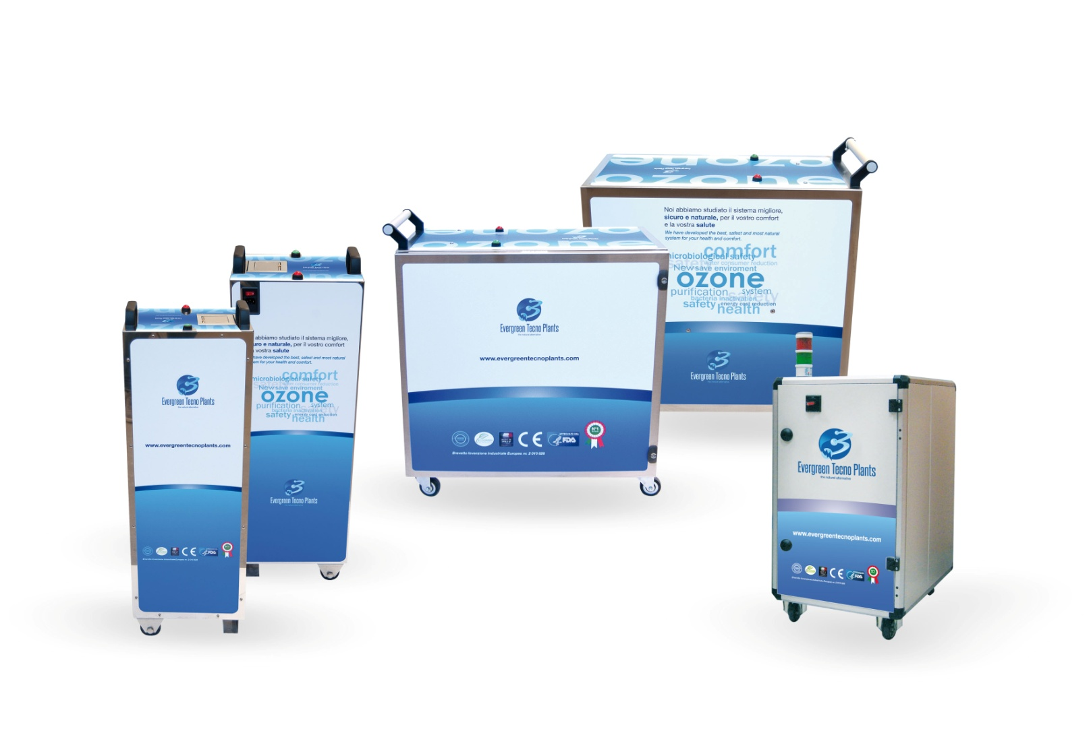
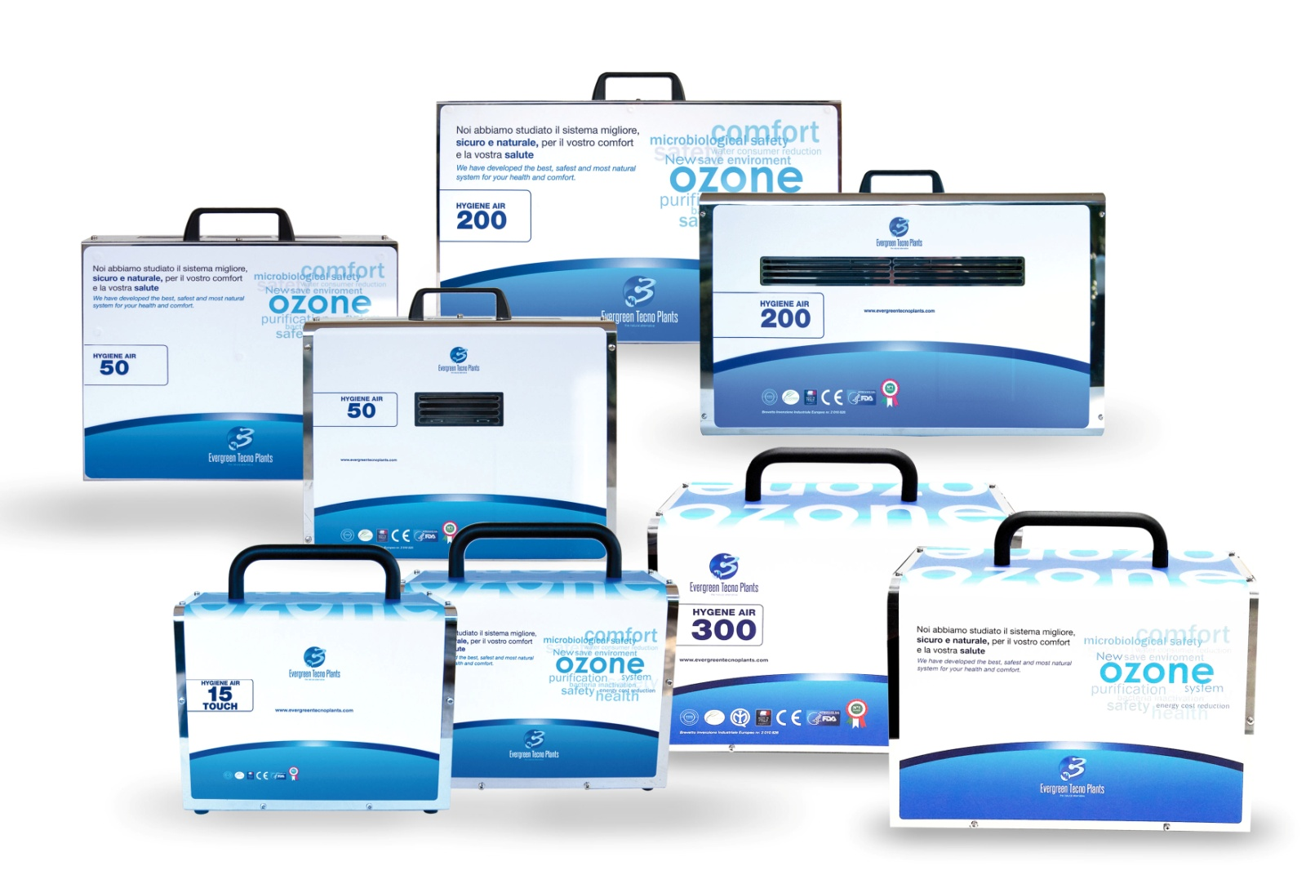
Eco-technology
Mobilní systémy a automatické auto-dezinfekční systémy pro UTA a potrubní systémy vzduchu, které drasticky snižují riziko mikrobiologické vzduchu a ploch.
Všechny naše systémy jsou automatické, bezpečné a jsou projektovány a vyrobeny i s ohledem na životní prostředí dle nejpřísnějších kvalitativních standardů. - Technologie, které jsou integrovány do vodních okruhů (včetně zásobních jímek na dešťovou vodu), snižují množení baktérií a chemických aditiv. Systémy, které se již úspěšně používají v řadě oblastí jako je potravinářský průmysl, údržba dopravních prostředků, hotelové provozy, bazény a mnoho dalších. - Systémy ETP integrované ve zdravotnických zařízeních představují technologickou inovaci a skutečné řešení na stoupající poptávku po mikrobiologické bezpečnosti. Námi nabízená zařízení využívají pro výrobu ozónu korunový výboj a jsou schopná reprodukovat to, co příroda dělá miliony let. Vzduch se nabije trojmocným kyslíkem, který má obrovskou oxydační schopnost , ničí veškeré nežádoucí „návštěvníky“, které jsou např. v podobě parazitů velmi zdraví nebezpeční. Tímto způsobem získáme bezpečnější ovzduší a vodu při zásadním snížení nutnosti používat chemické produkty. Technologie ETP využívá sílu ozónu pro zaručení nejvyšších standardů mikrobiologické bezpečnosti.
Naše systémy jsou velmi ekologickým, přirozeným a provozně šetrným řešením jak eliminovat mikrobiologické riziko způsobené bakteriemi, plísněmi, spory, VIRY a dalšími zdroji kontaminace..
Zajišťují bezpečnějších vodu i vzduch, při snížení, a v některých případech úplné eliminaci, používaní chemických produktů
-

Slide 21
VÝHODY SYSTÉMŮ OZONU ETP
Nesrovnatelná kvalita ovzduší prostorů.pari degli spazi e degli ambienti interni. (operační sály, hotelové pokoje, dopravních prostředků, laboratoří atd.).
Snížení mikrobiologické kontaminace vzduchu v vnitřních prostorách na minimum.
Bezpečná a homogenní úprava vzduch vnitřních prostor. (ozon je plyn, který se saturuje homogenním způsobem).
Snížení nákladů na dezinfekci (menší časová náročnost a úspora za chemické produkty).
Snížení znečištění vnitřního vzduchu.
Jednoduché a intuitivní na ovládání (lze dodat i plně automatická řešení).
Bezpečný dezinfekční proces (nevyžaduje v řadě případů použití chemických látek nebo zdravotnický personál).
Dezinfekční technologie, která nezanechává na površích nebo ve vzduchu žádná rezidua.
Tato technologie může být perfektně integrována do již existujících dezinfekčních protokolů s cílem zjednodušit a překonat požadované parametry.
Technologie ETP může být zahrnuta do výběrových řízení tam, kde je požadována „zelená“ technologie.
Dnešní trh hygienicko-zdravotnických se převážně zaměřuje kolem firem, které nabízejí chemická řešení. Naše technologie umožňuje naopak spotřebu těchto prostředků zásadně snížit a dosáhnout na kvalitní a zároveň šetrné řešení s ohledem na životní prostředí. Toto je možné díky skutečnosti, že pro generování ozónu není potřeba kromě elektrické energie žádný další spotřební materiál.
Systémy a zařízení ETP pomáhají k vytvoření kvalitního prostředí pro lidi, tak i jejich celkového životního prostředí.
Je naším cílem nabízet ekologicky udržitelná řešení, která zjednodušují dezinfekci vzduchu a vody..

Slide 22
JAK FUNGUJÍ SYSTÉMY ETP
360º
Dezinfekce ozónem musí probíhat bez přítomnosti osob. V případě úpravy vzduchu nebo jeho filtrace za účelem zlepšení kvality ovzduší je přítomnost osob možná. .U automatických systémů, které generují ozón je nezbytné, aby v prostorech nebyly žádné osoby nebo zvířata přítomny a prostory byly „evakuovány“.
Technologie ozónu ETP je k dispozici v přenosných zařízeních nebo integrovaná do komplexnějších systémů úpravy vzduchu nebo vody, které mohou být jak nové nebo stávající (UTA o Fancoil). I zvlhčovací systémy vzduchu pomocí vody mohou být vybaveny technologií ozónu.
Tyto systémy jsou nainstalovány přímo na CTA za účelem ochránit vodní okruh a vanu od bakteriologické/virové kontaminace a jejich následného šíření/bujení za účelem zabránění případných infekcí u pacientů nebo obsluhujících osob Je možné systém ETP nainstalovat do akumulačních nádrží, do kondenzátorů a odpařovacích věží (toto zamezuje i šíření řas ve výměnících) ETP dodá zdrama konstrukční analýzu a navrhne řešení na míru přesně podle potřeb zákazníka.
Tato homogenní dezinfekce prostor a ploch bez přítomnosti živých bytostí probíhá pomocí nasycení O3.

Slide 23
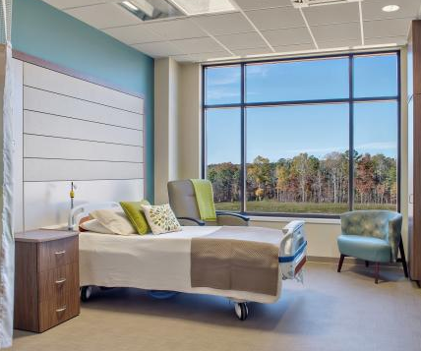
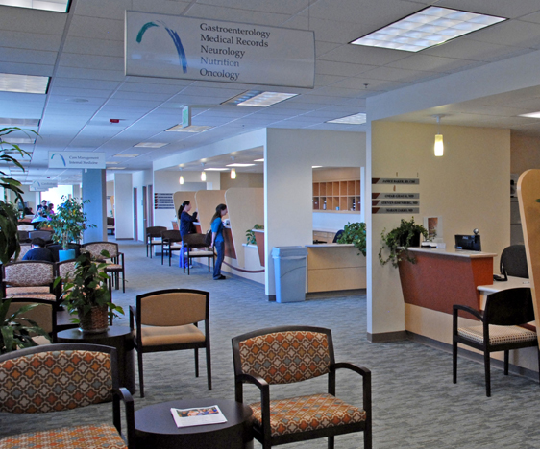
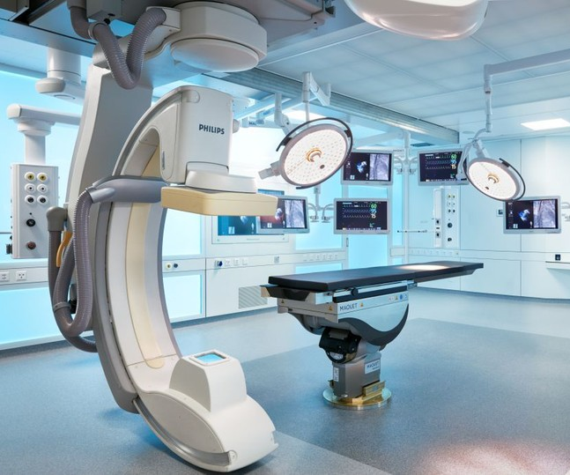
ZAŘÍZENÍ MOBILNÍ A NA VOZÍCÍCH

Slide 24
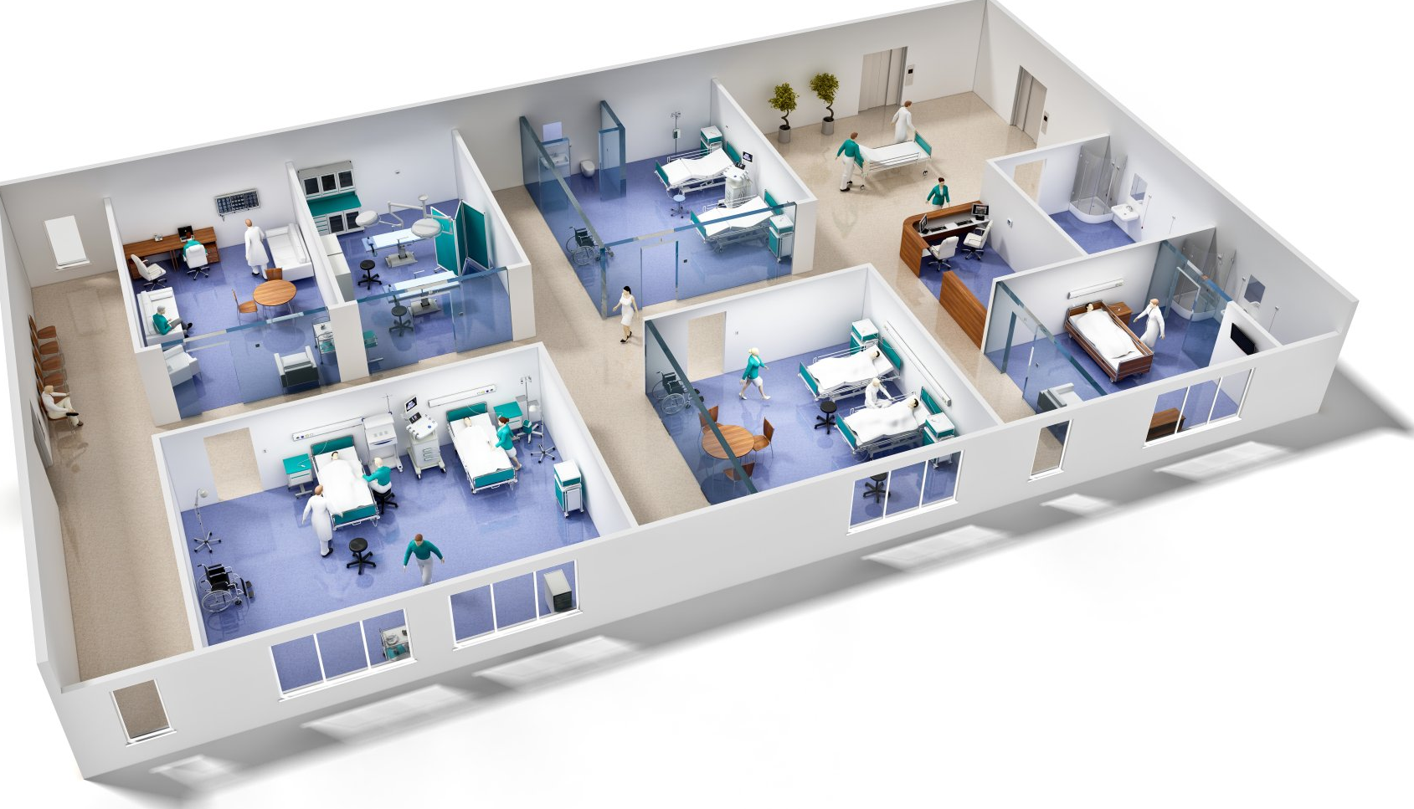
DEZINFEKCE PROSTŘEDÍ S MOBILNÍMI A POJÍZDNÝMI ZAŘÍZENÍMY ETP
ŘADA HYGENE AIR MOVE
Tyto systémy ETP jsou vybaveny kolečky a rukojetí, což zjednodušuje jejich přemístění. Konstrukce je robustní z nerezové oceli. Jako doplňkovou výbavu lze objednat systém vůně e elektrostatickou filtraci. Záruka funkčnosti je 6000 hodin a doporučujeme dodržet plán údržby.
Řada HYGENE AIR MOVE je patentovaný inovativní systém, který zaručuje mikrobiologickou bezpečnost i v operačních místnostech (VZDUCH A PLOCHY). Díky jedinečnému generování ozónu, deaktivuje organické částice (spory, plísně, houpy, baktérie, viry nebo i legionelu.
Exkluzivní patent umožňuje kontrolovanou výrobu ozónu a jeho zpětnou konverzi na kyslík za přesně stanovené časy na konci každého cyklu. Samotný cyklus ošetření/úpravy a finální výsledky jsou v plném souladu se všemi normami a nařízeními.
Mobilní zařízení se snadno přemísťuje v libovolném prostoru.
Zařízení jsou jednoduchá na obsluhu, mohou být naprogramována pomocí dotykového operačního panelu umístěného na horní části zařízení. Stačí umístit zařízení HYGENE AIR MOVE do prostoru, zapnout ho a opustit místnost. Je nezbytné zkontrolovat bezpečné uzavření prostoru. Cyklus generování a zpětné konverze (katalyzace) je kompletní během krátké doby a místnost je bezpečně znovu volně.

Slide 25
DEZINFEKCE PROSTĚDÍ POMOCÍ PŘENOSNÝCH ZAŘÍZEN9 ETP
LINEA HYGENE AIR
Řada HYGENE AIR je patentovaný inovativní systém, který zaručuje mikrobiologickou bezpečnost v prostorech (VZDUCH A PLOCHY). Díky jedinečnému generování ozónu, deaktivuje organické částice (spory, plísně, houpy, baktérie, viry nebo i legionelu.
Exkluzivní patent umožňuje kontrolovanou výrobu ozónu a jeho zpětnou konverzi na kyslík za přesně stanovené časy na konci každého cyklu. Samotný cyklus ošetření/úpravy a finální výsledky jsou v plném souladu se všemi normami a nařízeními.
Mobilní zařízení se snadno přemísťuje co libovolného prostoru.
Zařízení jsou jednoduchá na obsluhu, mohou být naprogramována pomocí dotykového operačního panelu umístěného na horní části zařízení. Stačí umístit zařízení HYGENE AIR MOVE do prostoru, zapnout ho a opustit místnost. Je nezbytné zkontrolovat bezpečné uzavření prostoru. Cyklus generování a zpětné konverze (katalyzace) je kompletní během krátké doby a místnost je bezpečně znovu volně.

Slide 26
DEZINFEKCE DOPRAVNÍCH PROSTŘEDKŮ VČETNE SANITNÍCH VOZŮ POMOĆÍ PŘENOSNÝCH ZAŘÍZENÍ
LINEA HYGENE AIR
ebola
Řada HYGENE AIR je patentovaný inovativní systém, který zaručuje mikrobiologickou bezpečnost v prostorech (VZDUCH A PLOCHY). Díky jedinečnému generování ozónu, deaktivuje organické částice (spory, plísně, houpy, baktérie, viry nebo i legionelu.
Exkluzivní patent umožňuje kontrolovanou výrobu ozónu a jeho zpětnou konverzi na kyslík za přesně stanovené časy na konci každého cyklu. Samotný cyklus ošetření/úpravy a finální výsledky jsou v plném souladu se všemi normami a nařízeními.
Mobilní zařízení se snadno přemísťuje co libovolného prostoru.
Zařízení jsou jednoduchá na obsluhu, mohou být naprogramována pomocí dotykového operačního panelu umístěného na horní části zařízení. Stačí umístit zařízení HYGENE AIR do prostoru vozidla zapnout ho, opustit ho a zavřít dvěře . Cyklus generování a zpětné konverze (katalyzace) je kompletní během krátké doby a prostor je bezpečně znovu přístupný.
Délka cyklu generování ozónu a následné konverze na kyslík závisí na míře kontaminace.
Řada HYGENE AIR generuje správné množství ozónu aniž by docházelo k poškození součástí z plastů nebo gumy ve vozidlech.

Slide 27
NÁSTĚNNÁ PEVNÁ ZAŘÍZENÍ

Slide 28
DEZINFEKCE PROSTOR POMOCÍ PEVNÝCH NÁSTĚNNÝCH JEDNOTEK
Další funkcí jednotky HYGEN AIR SPLIT je jeho použití v libovolném čase díky kontrolované výrobě a množství ozónu, která zaručuje dezinfekci ovzduší a snižuje tak riziko mikrobiologické kontaminace. Díky vysoké účinnnosti 98,8% exkluzivního filtračního systému ve splitové jednotce je toto řešení velmi vodné řešení pro osoby trpící alergiemi
LINEA HYGENE AIR SPLIT
HYGENE AIR SPLIT je nástěnné pevné řešení které v sobě zahrnuje patentovaný systém ETP a spojuje ho s exkluzivním systémem filtrace vzduchu, které zachycuje až 98,8% nečistot přítomných ve vzduchu (elektrostatická filtrace).
Zařízení může být naprogramováno pro celkovou dezinfekci jednotlivých prostor (ambulance, laboratoře, zubní ordinace, chirurgických sálů, rehabilitačních ordinací atd.). Celková dezinfekce může být provedena POUZE bez přítomností živých bytostí. V průběhu fáze úpravy vzduchu jsou ošetřeny jak povrch, tak i ovzduší. Tato dezinfekce se provádí obvykle během noci.
Tzv. běžná funkce přes den může fungovat i za přítomnosti osob, snižuje riziko jejich kontaminace i v tzv. „komunikačních uzlech“, kde je vysoké riziko rozšíření virů a baktérií. Jednotka je dodávána s dálkovým ovládáním, které umožňuje její naprogramování dle potřeb uživatele.

Slide 29
ZAŘÍZENÍ PRO CENTRALIZOVANÉ SYSTÉMY ÚPRAVY VZDUCHU

Slide 30
DEZINFEKCE SE SYSTÉMY etp PRO CENTRÁLNÍ ROZVODY ÚPRAVY VZDUCHU
Systémy ETP pro centrální rozvody úpravy vzduchu mohou být naprogramovány pro celkovou dezinfekci jednotlivých nebo větších počtu prostor/místnostní např. laboratoře, ambulance, zubní ordinace, přípravné chirurgické sály rehabilitační místnosti atd. Tyto integrované systémy provádí dezinfekci vzduchových kolektorů, vnitřní části CTA včetně filtrů a baterií ve kterých se organické částice akumulují a rozmnožují. Celková dezinfekce může probíhat pouze bez přítomnosti osob a zvířat. V průběhu doby ošetření jsou všechny zmiňované komponenty včetně povrchů dezinfikovány. Toto se provádí obvykle každou noc.
Systémy ETP mohou být součásti již existujících okruhů CTA nebo mohou být dodány jakou součást nově budovaných instalací.
Mohou být vyprojektovány jak pro úpravu vzduchu, prostor, povrchů, tak i pro úpravu vody příslušných okruhů.
Odpadá nutnost vyvíječů páry, dochází k úspoře vody a zařízení je možné propojit s řídící jednotkou PLC včetně nastavení alarmů při prekročení požadovaných hodnot bakt. bujení nebo chybových hlášení (světový unikát).
Nainstalované zařízení pracuje v synergii s ostatními běžně používanými zařízeními na úpravu vzduchu a filtrace.
Systém na konci cyklu dezinfekce konvertuje přebytečný ozón na kyslík (chráněno patentem).
Zabezpečení správné funkce celého systému je zaručeno detekčními sondami O3 včetně monitorovacích prvků umístěných v „upravovaných/ošetřených místnostech.
Isystémy ETP mohou být vyprojektovány i tak, aby byla umožněna přítomnost osob (např. v průběhu dne). Systém bude v tomto případě vyrábět přiměřené množství ozónu, který bude částečně dezinfikovat prostředí při snížení mikrobiologické kontaminace.

Slide 31
PŘÍKLAD SCHEMATU PRO ÚPRAVU VZDUCHU a VODY ZVLHČOVACÍHO ADIABATICKÉHO SYSTÉMU

Slide 32
SYSTÉMY PRO ÚPRAVNY VOD

Slide 33
CENTRÁLNÍ SYSTÉM PRO ÚPRAVNY VOD OD ETP
Hlavní výhody - Snadná instalace
Není nutné odstavit provoz bazénu - V souladu s normami odpadních vod a vzduchu - Eliminuje kombinace chlóru, chloraminu a hyperchlorování - Výrazně snižuje riziko dermatologických příznaků - Výrazně snižuje riziko pálení očí - Umožňuje přístup do bazénu i jedniců s astmatem - Snižuje potřebu obnovy vody a náklady na její ohřev
Standardizuje parametry vody (300 x vyšší reaktivnost v
porovnání s chlórem) - Rychlá návratnost
Zásadním způsobem snižuje rizika spojená s účinkem
chemických produktů na konstrukce a vybavení
- Zabraňuje zápachu z aditiv vč. chlóru
- Snížením chemických produktů je v souladu s normami
UNI 10637
- Záruka deaktivace baktérií, virů, plísní (vč. legionely)
Řada Hygene Water je pevný nebo mobilní jedinečný a patentovaný systém, který zaručuje dezinfekci vody domácích, obchodních a veřejných rozvodů (např. i nemocnic).
Integrovaný systém umožňuje výrazně snížit použití chemických produktů a automaticky dezinfikuje vodu v oběhu tam, kde je to možné.
Hygene Water je přírodní, ekologický a zároveň ekonomicky výhodný systém, který zaručuje mikrobiologickou bezpečnost uvnitř jakéhokoliv vodního okruhu.
Automatický systém může být jednoduše začleněn do jakéhokoliv zařízení na úpravu vody (nového nebo stávajícího) včetně odpařovacích kondenzátorů, traktorů, cip z mytí.
Díky svému principu, který se zakládá na chemické bázi ozónu Hygene Water zasahuje deaktivuje (potlačuje) různá organické složení (např. baktérie, plísně, viry, plísně).
Instalované zařízení funguje v synergii s ostatními používanými systémy čištění vody.
Může být použitý pro výrobu vysoce dezinfekční vody pro studenou vodu, produkty, povrchy apod.
Bazény REKREAČNÍ nebo rehabilitační - 80% méně chloru a ostatních chemických produktů pro čištění vody!
.

Slide 34
ZAŘÍZENÍ PRO DEZINFEKCI VĚCÍ A OBLEČENÍ

Slide 35
ZAŘÍZENÍ PRO DEZINFEKCI VĚCÍ A OBLEČENÍ ETP
Řada HYGENE BOX CLEAN je jedinečné zařízení, které přináší revoluci do konceptu dezinfekce oblečení a prádla. Použití v nemocníčním nebo HO.RE.CA prostředí zaručuje vysokou bezpečnost a účinek pro zdraví.
Řada HYGENE BOX CLEAN je také často využívána pro dezinfekci ložního prádla, polštářů atd. Zařízení mohou být dodána v rrůzných velikostech, aby se přizpůsobila požadavkům. Díky systému generování ozónu a rychlé technologii konverze na kyslík, HYGENE Box Clean ničí organické látky (bakterie, plísně, roztoče, houby, viry, apod.) tím, že je oxyduje. Ozón vyrobený v komoře BOXu celkově dezinfikuje ošetřované produkty. HYGENE Box Clean je ekonomický, jednoduše instalovatelný a může ho používat kdokoliv. Zařízení je vybaveno dotykovým displejem, který umožňuje nastavit časy ošetření v závislosti na požadavcích.
ŘADA HYGENE BOX CLEAN
I když není prokazatelně doloženo, že roztoči v ložních částech přenáší nemoci na člověka, jsou zdrojem infekcí kůže, které mohou způsobit vážné zdravotní problémy. Tyto organismy se nacházejí i velmi čistém prostředí a jsou velmi obtížně odstranitelní. Hygene box clean je správná volba pro jejich likvidaci !
HYGENE BOX CLEAN likviduje jakýkoliv pach nebo bakterie (i alergenní) a zaručuje pocit čistoty z každého ošetřeného kusu. To vše přírodní cestou a bez zbytkových částic. Navíc je jeho provoz ekonomický, ekologický a vysoce efektivní. Skutečná záruka hygieny !
Oproti jiných systémům je toto řešení provozně ekonomické a velmi efektivní.
I Ošetření se provádí v místě a není nutná jeho doprava na místo externí čistírny.

Slide 36
DEZINFEKČNÍ POJÍZDNÉ SYSTÉMY NA POVRCHY A VĚCI ZA POUŽITÍ STUDENÉ VODY

Slide 37
DEZINFEKČNÍ PŘENOSNÉ/POJÍZDNÉ SYSTÉMY NA POVRCHY a VĚCI ZA POUŽITÍ STUDENÉ VODY ETP
Mobilní ozónové systémy pro koupelny a sanitu .
ŘADA HYGENE WATER
Řada HYGENE WATER od ETP je inovativní a patentované systém, který garantuje mikrobiologickou bezpečnost v různých prostředích včetně toho zdravotnického. Všude tam, kde je nutné zajistit dezinfekci na vysoké úrovni a splnit systémové protokoly o čištění. Od čistého nebo špinavého prádla až po prostory v budovách nebo dopravních prostředcích.
IHYGENE WATER nepoužívá teplou vodu ani páru, ani chemické produkty, ale jednoduše studenou vodu s vysokým dezinfekčním účinkem díky stabilizovanému ozónu. Tato patentovaná technologie má nulový dopad na životní prostředí, nevyužívá žádné chemické produkty a nevyžaduje oplach. Celé zařízení je z nerezové oceli, je jednoduché na ovládání a gumová kolečka zajišťují jeho snadný pohyb
HYGENE WATER FUNGUJE NA STUDENOU VODU A JE ZAPOJENO NA VODOVODNÍ A EL. SÍŤ

Slide 38
RESTITUZIONE PRODOTTO NON CONFORME ^{Mittente} ^{Nome ed Indirizzo} ^{Spett.le ……………………….} ^{Indirizzo} ^{Raccomandata a.r.} Oggetto: Denuncia di difetto di conformità – Richiesta di riparazione/sostituzione del prodotto ^{Spett. ….,} in data ……. ho acquistato/noleggiato presso …….. in ………………………. il ……… (descrivere con precisione il prodotto acquistato/noleggiato, indicando modello, tipo, ecc.), corrispondendo un importo di € ………., come documentato dallo scontrino/fattura n. ….. del …. . Il prodotto in questione, da me utilizzato normalmente e secondo le istruzioni, ha il seguente problema o difetto di funzionamento: L'ozono prodotto dall'apparecchiatura permane anche dopo l'utilizzo della stessa per diverse ore, rendendo l'ambiente non accessibile ma soprattutto pericoloso per la Salute umana visto e considerate le soglie consentite dal D.lgs 81/2008 (concentrazioni di ozono in ambienti indoor). Inoltre, come segnalato nel vs. manuale non mi è possibile nemmeno entrare nell'ambiente trattato, respirando ozono sopra le suddette soglie di sicurezza, ed espellerlo all'esterno tramite l'apertura delle finestre, visto che le direttive europee, lo considerano gas inquinante per l'ambiente. - Direttiva 2001/81/CE relativa ai limiti nazionali di emissione di alcuni inquinanti atmosferici; - Direttiva 2002/3/CE relativa all’ozono nell’aria; - Direttiva 2008/1/CE sulla prevenzione e la riduzione integrate dell'inquinamento; - Direttiva 2008/50/CE relativa alla qualità dell’aria ambiente e per un aria più pulita in Europa; Considerato che il prodotto non è conforme al contratto ai sensi dell’art. 128 e ss. del D.Lgs. n. 206/2005, in quanto è inidoneo all’uso abituale cui è destinato (e/o non corrisponde alla descrizione da voi fatta o riportata nella vostra offerta pubblicitaria ecc.) Vi invito a provvedere al più presto, in applicazione di quanto previsto dall‘art. 130 D.Lgs 206/05, alla riparazione a vostre spese del prodotto oppure alla sua integrale sostituzione con altro di identica qualità e tipo, esente da qualsiasi vizio o difetto e rispondente a tutte le Normative Vigenti. In mancanza, mi riservo di chiedere la risoluzione del contratto o la riduzione del prezzo. Inoltre in riferimento di quanto previsto dall‘art. 20 D.Lgs 206/05 TITOLO III PRATICHE COMMERCIALI, PUBBLICITA' E ALTRE COMUNICAZIONI COMMERCIALI, chiedo onde evitare pratiche commerciali scorrette, art.21 Azioni ingannevoli, art. 22 Omissioni ingannevoli da parte della vostra società nei confronti del sottoscritto (consumatore) un certificato di origine del prodotto e copia della dichiarazione di conformità secondo la Direttiva 2006/42/CE del 17 maggio 2006 (direttiva macchine). Per quanto sopra e come descritto nel codice civile art.1447 e 1448 intendo avvalermi della rescissione (invalidazione del contratto) in quanto l'utilizzo dell'apparecchiatura fornita dalla vs. società rappresenta per chi la utilizza uno stato di pericolo. Nel caso non venisse accettata bonariamente la rescissione, dovrò richiedere supporto di un legale e presentare la mia richiesta dinnanzi ad un Giudice. Mi riservo, comunque, ogni diritto anche in ordine al risarcimento dei danni. Si allega lo scontrino fiscale/fattura n. …… fotografie attestanti il difetto del prodotto (o del manuale). ^{Data e luogo} ^{Firma……............}
COMPARAZIONE TECNOLOGICA SISTEMI AD OZONO

Slide 39
NĚKTERÁ ZAŘÍZENÍ NA TRHU Z ASIE NESPLŇUJÍ NORMY !
POROVNÁNÍ TECHNOLOGIÍ OZONU

Slide 40
ZAŘÍZENÍ ETP CERTIFIKOVANÉ IMQ!
POROVNÁNÍ TECHNOLOGIÍ OZONU

Slide 41
ZAŘÍZENÍ ETP CERTIFIKOVANÉ IMQ PO 5/6 LETECH PROVOZU!
POROVNÁNÍ TECHNOLOGIÍ OZONU

Slide 42
ZAKÁZKOVÁ VÝROBA

Slide 43
REKLAMNÍ PODPORA ETP

Slide 44
ETP JE IDEÁLNÍM PARTNEREM PRO ŘEŠENÍ S OZÓNEM

Slide 45
NĚKTERÉ REFERENČNÍ REALIZACE

Slide 46
NĚKTERÉ REFERENČNÍ REALIZACE

Slide 47
REALIZZAZIONE IMPIANTO DI TRATTAMENTO ACQUA SISTEMA DI UMIDIFICAZIONE CTA (ANTI LEGIONELLA) OSPEDALE SAN CAMILLO A ROMA

Slide 48
REALIZACE ÚPRAVNY VODY PRO VODNÍ OKRUH VČETNĚ ZVLHČOVACÍHO SYSTÉMU A SYSTÉMU PROTI LEGIONELE BEZ CHEMICKÝCH PRODUKTŮ PRO NEMOCNICI OSPEDALE ESTE – MONSELICE (PD)

Slide 49
REALIZACE DEZINFEKČNÍHO SYSTÉMU PROSTOR A POTRUBNÍCH ROZVODŮ SÍDLA NÁRODNÍ KONFEDERACE PRŮMYSLU A PODNIKÁNÍ CNA TREVISO

Slide 50
REALIZACE ÚPRAVY VODY CIP PRO MYTÍ KROCANŮ ZA POMOCÍ OZÓNU JAKO ALTRNATIVA K CHEMICKÉMU OŠETŘENÍ S CHLÓREM NIŽŠÍ NÁKLADY, ŽÁDNÉ STOPY NA VÝROBKU, BEZ ZATÍŽENÍ ŽIVOTNÍHO PROSTŘEDÍ (LIKVIDACE SALMONELY). VÝROBNÍ ZÁVOD AIA GRUPPO VERONESI, SOMMACAMPAGNA (VR)

Slide 51
REALIZZAZIONE IMPIANTI TRATTAMENTO ARIA COMPLETI DI SISTEMA DI SANIFICAZIONE AD OZONO STABILIMENTO LAVORAZIONE E CONFEZIONAMENTO UOVA. ELIMINAZIONE RISCHIO SALMONELLA SU PRODOTTO E RISCHIO MICROBIOLOGICO DELLE POLVERI NEGLI AMBIENTI DI LAVORO. NESSUN RESIDUO SUL PRODOTTO E RISOLUZIONE DI UN PROBLEMA AD OGGI IRRISOLTO CON ALTRE TECNICHE! STABILIMENTO COCCODI’ A CASALMAGGIORE (CR)

Slide 52
REALIZZAZIONE IMPIANTI TRATTAMENTO ARIA COMPLETI DI SISTEMA DI SANIFICAZIONE AD OZONO STABILIMENTO LAVORAZIONE E CONFEZIONAMENTO ORTOFRUTTA . ELIMINAZIONE MUFFE SU PRODOTTO (ALLUNGAMNETO SHELF LIFE) E MIGLIORMANETO MICROBIOLOGICO STABILIMENTO BATTAGLIO TORINO.

Slide 53
SISTEMI AD OZONO PER TRATTAMENTO ACQUE DI POZZO UTILIZZATE PER PROCESSI PRODUTTIVI CASEIFICIO IN ALTERNATIVA AI PRODOTTI CHIMICI PER ELIMINARE RISCHIO CARICHE BATTERICHE. MINORI COSTI, ASSENZA RESIDUO SU PRODOTTO, RISPETTO DELL’AMBIENTE. (CONSORZIO 3A ARBOREA IN SARDEGNA)
Sistemi progettati e realizzati dopo verifica analisi chimico fisica e microbiologica dell’acqua.
Componibili in funzione delle caratteristiche dell’acqua da trattare (sicurezza microbiologica con ozono, addolcitore acqua, filtrazione osmotica.
Dimensionati in base alla portata acqua da trattare.

Slide 54
SISTEMI AD OZONO PER TRATTAMENTO ACQUE REFLUE E ABBATTIMENTO SOSTANZE PERICOLOSE DI LABORATORIO. RISUZIONE COSTI RISPETTO A PRODOTTI CHIMICI CON ZERO RESIDUO NEI REFLUI. (ISTITUTO ZOOPROFILATTTICO DELLE TRE VENEZIE, LABORATORI SPERIMENTALI PRODOTTI ITTICOLTUTA A LEGNARO (PD)
Sistemi per trattamento acque reflue.
Sistemi scrubber ad acqua per abbattimento NH3 ed odori dall’aria.

Slide 55
SISTEMI AD OZONO PER TRATTAMENTO ARIA CAMERE BIANCHE CONFEZIONAMENTO COPPA AFFETTATA. ELIMINAZIONE DI FILTRI ASSOLUTI MOLTO COSTOSI, RIDUZIONE ENERGETICA RICAMBI ARIA E GARANZIA SICUREZZA MICROBIOLOGICA DEI PRODOTTI. STABILIMENTO PIAZZA SALUMI (PIACENZA).
Sistemi per trattamento aria, canali, cta, ambienti e superfici costruiti ad hoc

Slide 56
SISTEMI AD OZONO PER TRATTAMENTO ARIA SALE LAVORAZIONI E CONFEZIONAMENTO UOVA. ELIMINAZIONE SALMONELLA SULLE UOVA E RIDUZIONE RISCHIO SALUTE OPERATORI DEL SETTORE. AD OGGI NESSUN SISTEMA E’ PARITETICO OD IN GRADO DI RISOLVERE TALI PROBLEMI (NEMMENO PRODOTTI CHIMICI). STABILIMENTO COPUA (FORLI’)
Sistemi per trattamento aria costruiti ad hoc.

Slide 57
SYSTÉM OZONU PRO ÚPRAVU VZDUCHU PRO PROVOZ BALENÍ VAJEC VČETNĚ OMYVATELNÉHO LÁTKOVÉHO VZDUCHOVÉHO POTRUBÍ. SYSTÉM BYL VYVINUT NA MÍRU ZA ÚČELEM SNÍŽENÍ VŠECH MIKROBILOGICKÝCH RIZIK OBSLUHY A SALMONELY. ŽADNÉ ZBYTKOVÉ STOPY NA VÝROBKU A VÝRAZNÉ SNIŽENÍ NÁKLADŮ OPROTI NEBEZPEČNÝM A ZNEČIŠŤUJÍCÍM FUMIGANTŮM. VÝROBNÍ ZÁVOD COCCODI’ (CREMONA).
Dodáno na klíč!

Slide 58
SISTEMI AD OZONO PER CIP LAVAGGIO POLLI E TACCHINI. STABILIMENTO AIA SOMMACAMPAGNA (VR)
Sistemi per cip di lavaggio prodotti alimentari progettati su specifica richiesta cliente.

Slide 59
REALIZZAZIONE CELLE DI CONSERVAZIONE PESCE CON ATMOSFERICA MODIFICATA AD OZONO E PRODUZIONE GHIACCIO CON OZONO STABILIZZATO, ALLUNGAMNETO SHELF LIFE PRODOTTO A 14GG CON STESSA CARICA BATTERICA.
Sistemi ad ozono per celle di conservazione pesce.
Sistema produzione ozono per produzione ghiaccio.

Slide 60
OZONOVÉ SYSTÉMY PRO MYTÍ (dezinfekce studenou vodou) POVRCHY A NÁSTROJE ZÁVOD INALCA (skupina CREMONINI), MODENA.
Mobilní řešení pro dezinfekci studenou vodou bez nutnosti oplachu a bez přítomnosti chemických produktů. Operace s nulovým dopadem na životní prostředí.

Slide 61
SYSTÉMY DEZINFEKCE POMOCÍ OZÓNU DOPRAVNÍCH PROSTŔEDKŮ DEZINFEKCE STUDENOU VODOU BEZ CHEMICKÝCH PRODUKTŮ VÝROBNÍ ZÁVOD UNILEVER (ALGIDA)

Slide 62
SYSTÉM MYTÍ S OZÓNEM ZELENINY VE VANÁCH BEZ CHLÓRU A BEZ ZANECHÁNÍ PACHUTI SNÍŽENÍ VÝROBNÍCH NÁKLADŮ VÝROBNÍ ZÁVOD LUONGO PRODOTTI ORTOFRUTTICOLI FORLI’.
Zachování chuti a výživových hodnot

Slide 63
Systém Auto dezinfekce vysokorychlostního vlaku ETR 1000

Slide 64
PLAVECKÝ BAZÉN ŘIM

Slide 65
KRYTÝ HOTELOVÝ BAZÉN VIP “VILLA PARADISO”

Slide 66
REALIZACE VEŘEJNÉHO BAZÉNU SAN PIETRO IN CASALE (BOLOGNA)

Slide 67
SOUKROMÉ BAZÉNY A SPA V REZIDENĆN9M PROJEKTU SÉ VZDÁLENÝM PŘÍSTUPEM
PORTO PICCOLO (TRIESTE)

Slide 68
(VILLA MorettI -UDINE)

Slide 70
VERBALE ADDESTRAMENTO LAVORATORI PER USO APPARECCHIATURA SECONDO dlgs. 81/2008
LE PRODUZIONI ETP SISTEMI AD OZONO

Slide 71
VERBALE CONSEGNA APPARECCHIATURA SECONDO dlgs. 81/2008
LE PRODUZIONI ETP SISTEMI AD OZONO

Slide 72
PRIVACY
This e-mail (including attachments) is intended only for the recipient(s) named above. It may contain confidential or privileged information and should not be read, copied or otherwise used by any other person. If you are not the named recipient, please contact (e-mail dell’azienda) and delete the e-mail from your system. Rif. D.L. 196/2003.

